Slide 1
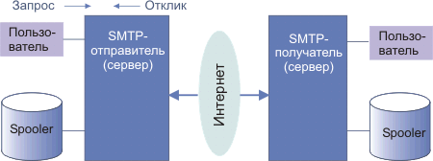
SMTP – почтовый протокол (RFC-821, -822)
RFC-822 – формат сообщений
UUCP (ASCII -> UUENCODE/UUDECODE)

Slide 2
EHLO dxmint.cern.ch
500 command unrecognized
HELO crnvma.cern.ch
MAIL <SP> FROM:<reverse-path> <CRLF>,
RCPT <SP> TO:<forward-path> <CRLF>
DATA <CRLF>

Slide 3
Алгоритм работы протокола SMTP
tn dxmint.cern.ch 25 (команда telnet с использованием порта 25)
220 dxmint.cern.ch sendmail ready at sun, 9 jul 1995 11:13:57 +0200 (связь установлена, код отклика 220 является положительным)
EHLO dxmint.cern.ch (поддерживает ли сервер расширение mime?) 500 command unrecognized (не поддерживает)
HELO crnvma.cern.ch (команда выхода на конкретный сервер)
MAIL <SP> FROM:<reverse-path> <CRLF>
Эта команда сообщает SMTP-получателю, что стартует новая процедура и следует сбросить в исходное состояние все статусные таблицы, буферы и т.д. Если команда прошла, получатель реагирует откликом: 250 OK.

Slide 4
Алгоритм работы протокола SMTP
250 <>... sender ok (команда прошла успешно)
RCPT TO: ysemenov@cernvm.cern.ch (указываем адрес места назначения) 250 <ysemenov@cernvm.cern.ch>... recipient ok
DATA (начало ввода текста сообщения) nu-i-nu... (текст сообщения)
. (знак конца сообщения)
QUIT (прерывание или завершение процедуры)

Slide 5
VRFY и EXPN (проверка корректности имени адресата (VRFY) и расширение списка адресов (EXPN). В некоторых системах аргументом команды EXPN может быть имя файла, содержащего список почтовых адресов
SEND <SP> FROM:<reverse-path> <CRLF>
SOML <SP> FROM:<reverse-path> <CRLF>Send Or MaiL
SAML <SP> FROM:<reverse-path> <CRLF>Send And MaiL
RESET, HELP, NOOP,
TURN

Slide 6
POP3 (Post Office Protocol - V3, STD- 53. Порт 110)
POP3 не ставит целью предоставление широкого списка манипуляций с почтой. Почтовые сообщения принимаются почтовым сервером и сохраняются там, пока на рабочей станции клиента не будет запущено приложение POP3. Это приложение устанавливает соединение с сервером и забирает сообщения оттуда. Почтовые сообщения на сервере стираются
Команды POP3 состоят из ключевых слов (3-4 символа), за которыми могут следовать аргументы. Каждая команда завершается парой символов CRLF.
Как ключевые слова, так и аргументы могут содержать только печатаемые ASCII-символы
Каждый аргумент может содержать до 40 символов
Длина отклика не превышает 512 символов, включая CRLF.
Существует два индикатора состояния: положительный - "+OK" и отрицательный "-ERR«
APOP name digest, где name - идентификатор почтового ящика, а digest - дайджест сообщения - MD5 (RFC-1828). Команда используется только на стадии авторизации.

Slide 7
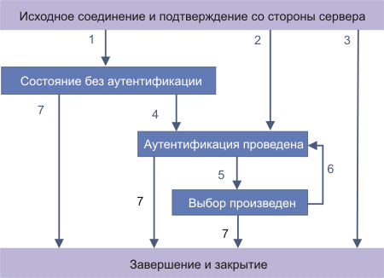
IMAP RFC-2060 (порт 143)

Slide 8
IMAP - Internet Message Access Protocol
В отличие от POP3 IMAP хранит почтовые сообщения у себя “вечно” (пока клиент сам не пожелает их стереть).
Каждому сообщению ставится в соответствие 32-битовый код, который при использовании совместно с уникальным идентификатором (UID) образует 64-битовую последовательность, гарантирующую однозначную идентификацию сообщения в почтовом ящике
UID для данного почтового ящика должен всегда изменяться монотонно. Если порядок записей изменен вне рамок IMAP, необходимо перегенерировать UID для данного почтового ящика, так как порядок старых значений UID в этом случае уже не будет монотонным

Slide 9
Флаги сообщений
\seen Сообщение прочитано
\answered На сообщение послан ответ
\flagged Сообщение "помечено" как срочное, требующее особого внимания
\deleted Сообщение помечено как стертое для последующего удаления посредством expunge
\draft Сообщения не является законченным (помечено, как проект).
\recent Сообщение только что положено в почтовый ящик. Эта сессия является первой, где фигурирует данное сообщение; для последующих сессий это сообщение не будет иметь флага \recent. Флаг не может быть изменен клиентом.

Slide 10
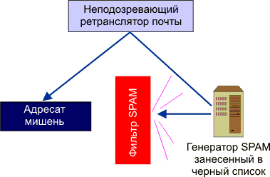
SPAM
Учитывая доходность рассылки SPAM, вряд ли удастся победить это явление число аппаратно-программными способами. Здесь нужны юридические меры, которые сделают этот бизнес более рискованным. Рискованность должна перекрывать возможность получения дохода от нелегальной рассылки.
Утешать может только то, что доля SPAM в потоке почтовых сообщений уже сильно увеличиться не может - его доля уже сегодня превышает 90%.

Slide 11
Признаки SPAM
Избегайте использования слов и выражений, которые запускают систему защиты против спама. Смотри списки ключевых слов, например, Ключевые слова и выражения - признаки SPAM (например, все исключительно натуральное, подарочный сертификат, бесплатный, бесплатное участие, бесплатный хостинг и т.д. и т.п.)
Минимизируйте использование цветных шрифтов
Предпочтительно используйте простой текст, а не HTML
Не используйте без нужды приложения, лучше вставлять их в текст письма.
Ни в коем случае не рассылайте SPAM, даже в качестве исключения. Например, не переадресуйте заинтересовавшее вас SPAM-сообщение своим друзьям или знакомым
Не используйте слово test в поле subject, многие фильтры выбрасывают такие сообщения.
Строка subject должна быть по возможности оригинальной
Используйте подписные листы с осторожностью, чтобы исключить попадания вашего почтового сервера в репутационный список.

Slide 12
MIME (Multipurpose Internet Mail Extensions; RFC-2045-49)
Документ RFC 822, который прослужил уже более 20 лет, регламентирует работу лишь с текстовыми сообщениями
Content-Type - "text" / "image" / "audio" / "video" / "application" / extension-token
Content-Transfer-Encoding - "7bit" / "8bit" / "binary" / "quoted-printable" / "base64" / ietf-token / x-token
Термин "сообщение", обозначает сообщение типа RFC 822, передаваемое по сети, или сообщение, инкапсулированное в тело типа "message/rfc822" или "message/partial".
Следует иметь в виду, что в отличии от транспортного кодирования Base64, Quoted-Printable кодирование применимо только для текстов, по этой причине оно зависит от используемого символьного набора.

Slide 13
Закавыченные последовательности печатных символов
Если двоичные данные закодированы в виде закавыченных последовательностей печатных символов, следует позаботиться о том, чтобы символы CR и LF были представлены в виде "=0D" и "=0A", соответственно. В частности, последовательность CRLF в двоичных данных должна кодироваться как "=0D=0A".
quoted-printable := qp-line *(CRLF qp-line)
qp-line := *(qp-segment transport-padding CRLF) qp-part transport-padding
qp-part := qp-section ; Максимальна длина 76 символов
qp-segment := qp-section *(SPACE / TAB) "=" ; Максимальна длина 76 символов

Slide 14
base64
0 - A 1 – B 2 – C 3 – D 4 – E
5 – F 6 – G 7 - H 8 – I 9 – J
A – K B – L C – M D – N E – O
F – P 10 - Q 11 – R 12 – S 13 – T
14 – U 15 – V 16 – W 17 – X 18 – Y
19 – Z 1A – a 1B – b 1C – c 1D – d
1E –e 1F – f 20 - g 21 – h 22 – I
23 –j 24 – k 25 – l 26 – m 27 – n
28 – o 29 – p 2A – q 2B – r 2C – s
2D – t 2E – u 2F – v 30 – w 31 - x
32 – y 33 – z 34 – 0 35 – 1 36 - 2
37- 3 38 – 4 39 – 5 3A – 6 3B - 7
3C – 8 3D – 9 3E – + 3F - /

Slide 15
Sendmail и ListServ
Почтовая программа sendmail должна запускаться в фоновом режиме с помощью строки в стартовом скрипте. Например:
/usr/lib/sendmail -bd -q30m
Уязвимость для хакеров, занимающихся рассылкой SPAM, вынудила ограничить доступ к подписным листам, введя доступ исключительно с использованием пароля. Развитие технологии форумов и lifejournal дополнительно ограничило область применения данного сервиса

Slide 16
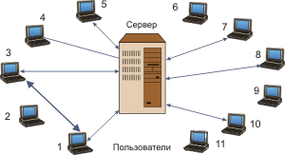
ICQ ("I seek you").
Яр Голдфингер (Yair Goldfinger), Арик Валди (Arik Valdi), Сефи Вигизеру (Sefi Visiger) и Амнон Амир (Amnon Amir).
Именно эти люди создали в 1996 году компанию Mirabilis для предоставления клиентам нового вида обмена сообщениями.

Slide 17
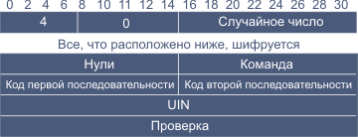
Формат кадра для ICQv4

Slide 18
Skype
Система Skype обеспечивает шифрованную голосовую и видео связь через Интернет между компьютерами. В Skype используется технология P2P-сетей. Программы Skype позволяют также платные звонки на мобильные и стационарные телефоны. Допускается реализация и аудиоконференций при числе абонентов до 25 и видеоконференций для 10 участников.
Система Skype была разработана Янусом Фриисом и Никласом Зеннстромом (Эстония), которые ранее создали файлообменную сеть Kazzaa.
Все обмены в Skype шифруются с применением алгоритмов RSA и AES.
На сентябрь 2011 года было зарегистрировано 663 млн. пользователей (данные Википедии).

Slide 19
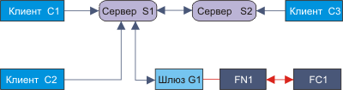
XMPP-архитектура (Extensible Messaging and Presence Protocol)
C1, C2, C3 = XMPP клиенты
S1, S2 = XMPP серверы
G1 = шлюз, который осуществляет согласования XMPP и протоколов, используемых в сети без поддержки XMPP.
FN1 = внешняя сеть без поддержки XMPP
FC1 = клиент сети без поддержки XMPP

Slide 20
XMPP (RFC-2779)
Используется XML; обмен строфами (stanzas)
В 2002 рабочая группа XMPP занялась адаптацией протокола Jabber, для обмена сообщениями в реальном масштабе времени (IM)
Режим обратного дозвона для исключения фальсификации домена
Адрес XMPP-объекта называется идентификатором Jabber или JID
jid = [ узел "@" ] домен [ "/" ресурс ] (формализм Бакуса- Наура)
domain = fqdn / адрес-литерал
fqdn = (субдомен 1*("." субдомен))
sub-domain = (международная метка домена)
address-literal = IPv4-адрес / IPv6-адрес
JID (<node@domain>) или полный JID (<node@domain/resource>),
TLS шифрование (SASL (Simple Authentication and Security Layer))

Slide 21
Семантика присутствия
Элемент <presence/> может рассматриваться как механизм широковещательного уведомления, посредством чего многие объекты получают информацию об объекте, на которую они подписались (в данном случае информация о доступности сети). Вообще, уведомляющий объект должен послать строфу присутствия без атрибута 'to', серверу, который должен широковещательно переслать ее всем объектам-подписчикам.
Info/Query, или IQ, представляет собой механизм запросов-откликов

Slide 22
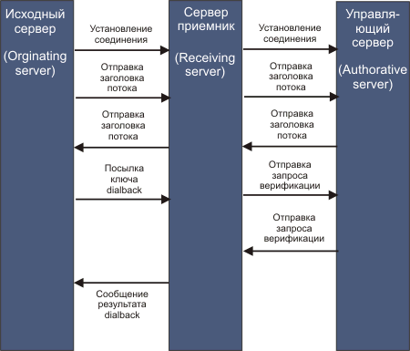
Информационный диалог между серверами

Slide 23
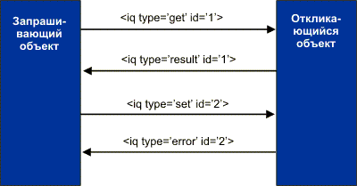
Диалог запрос-отклик (cемантика IQ)

Slide 24
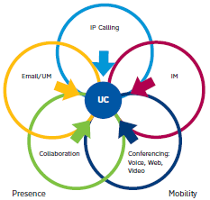
UC

Slide 25
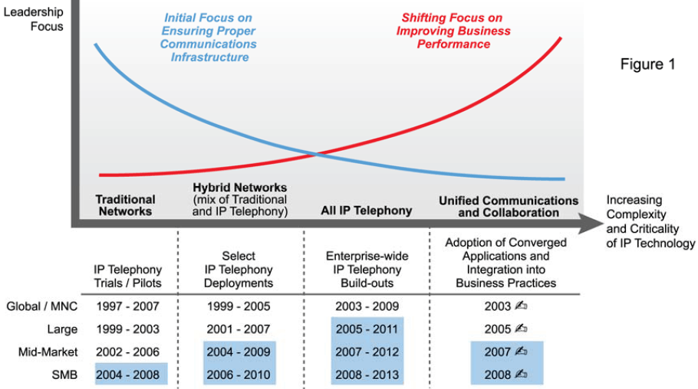
Тенденции в бизнесе, связанные с UC

